Slide 1
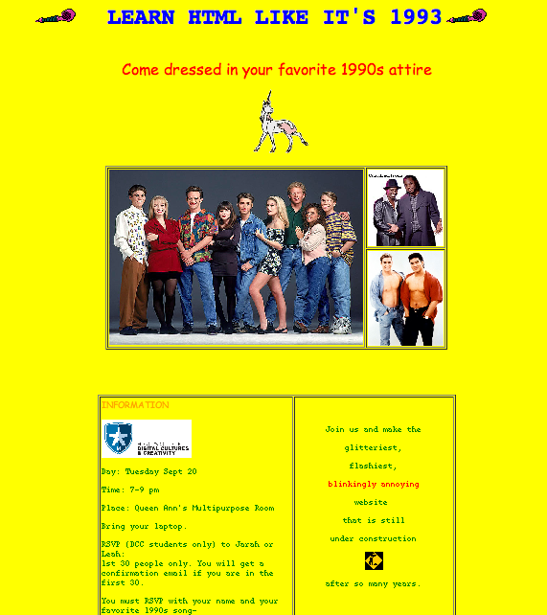
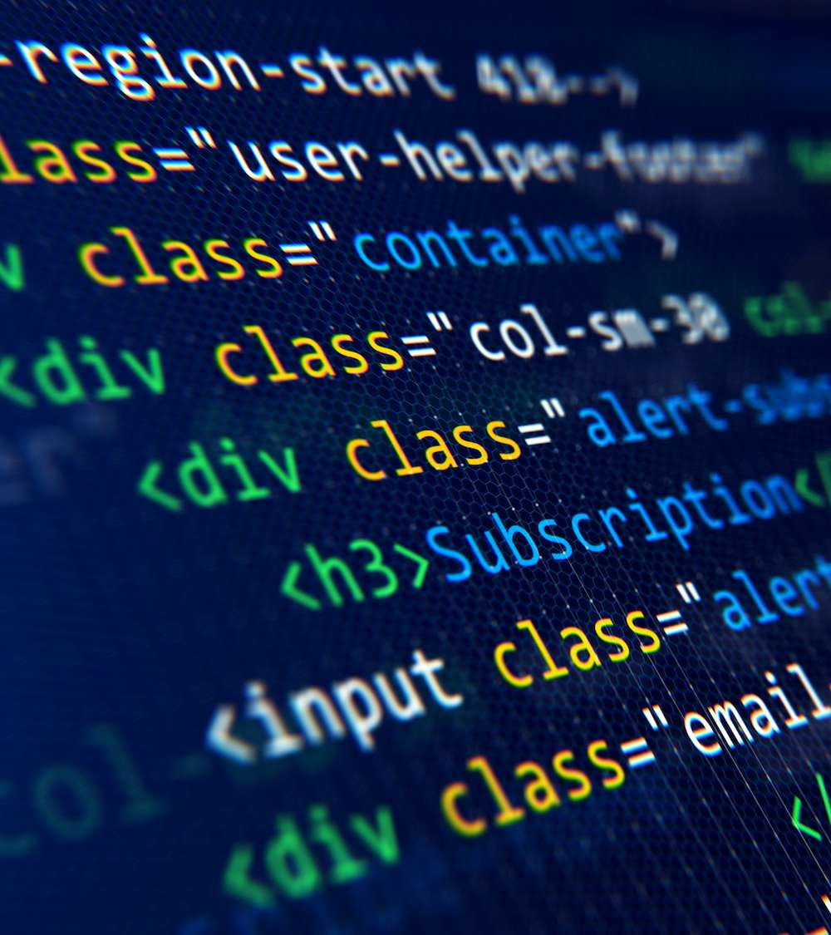
HTML
1993

Slide 2
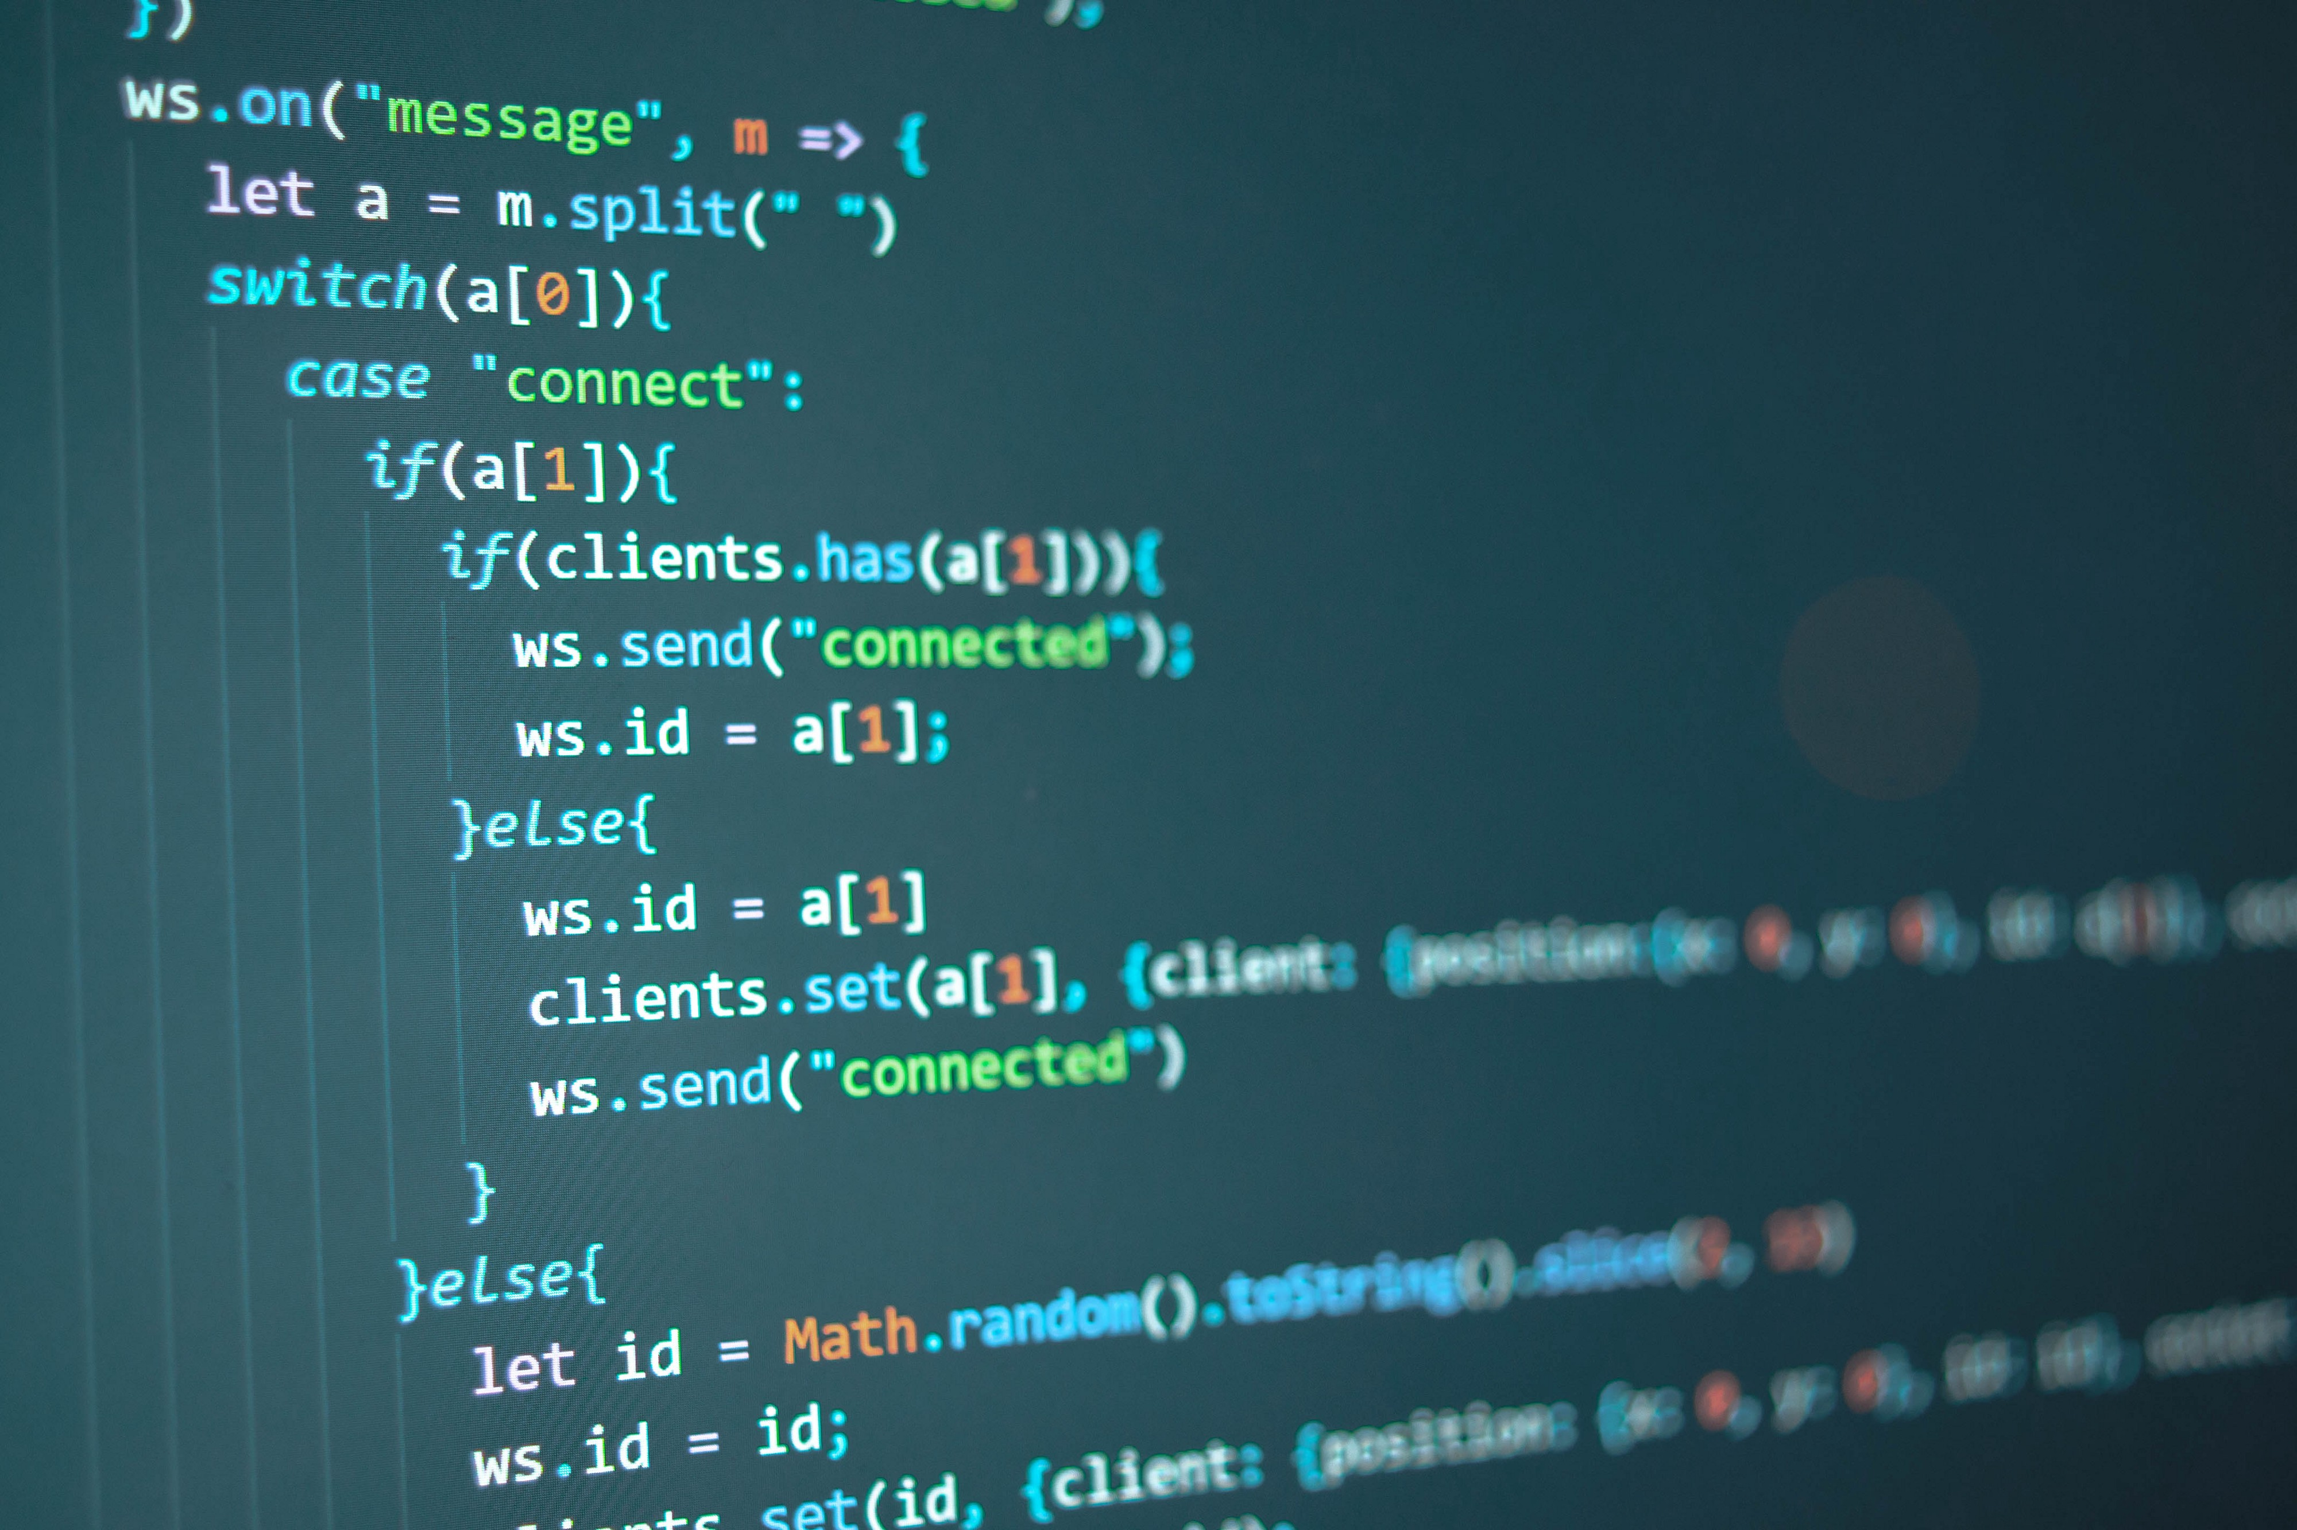
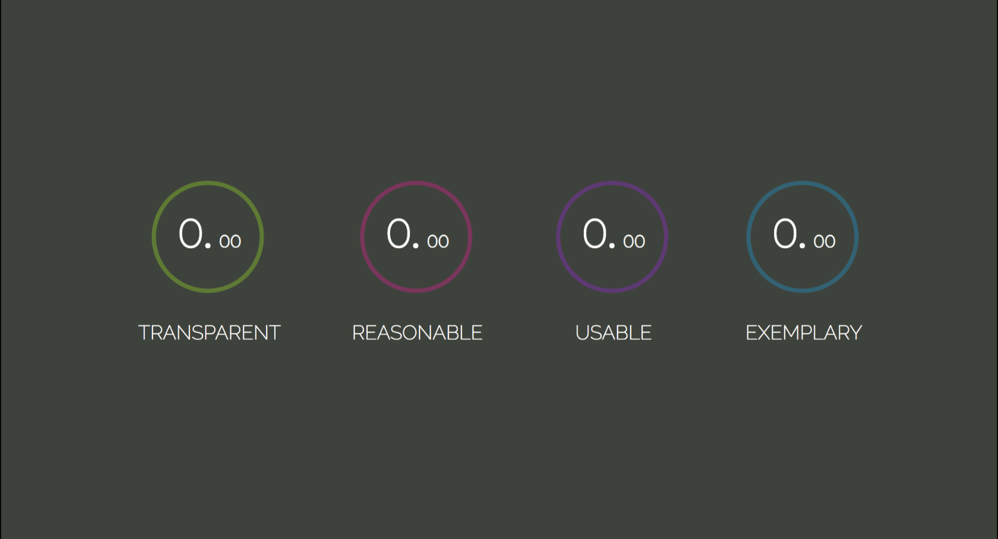
Javascript
1996

Slide 3

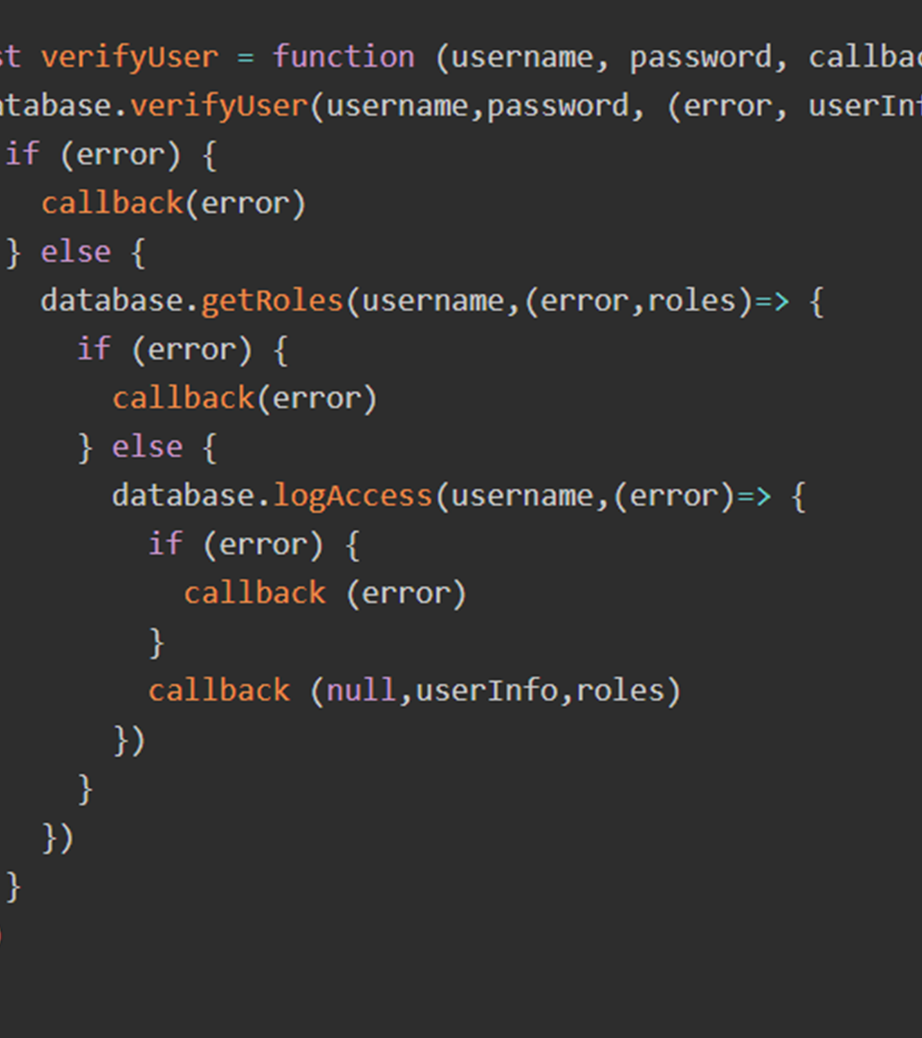
Nodejs
2010
Ryan Dahl
C / C++

Slide 4
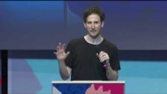
Conférence du 2 Juin 2018
https://www.youtube.com/watch?v=M3BM9TB-8yA
Notes:
Ryan Dahl

Slide 5

Les promesses

Slide 6

Faible sécurité

Slide 7

System de build

Slide 8

Package.json npm

Slide 9
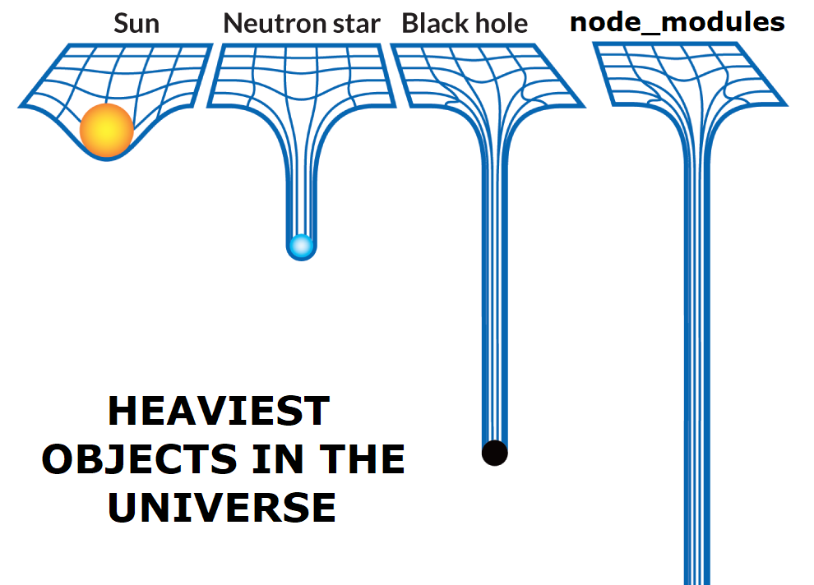
Node_modules

Slide 10

Deno
2018
Ryan Dahl
Rust

Slide 11

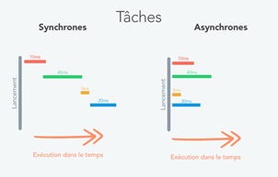
Built-in
Promesses
Typescript

Slide 12


Securité

Slide 13
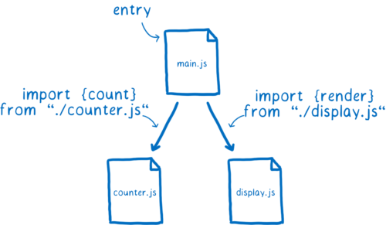

ES modules

Slide 14

https://github.com/Guillaume-Lebegue/Workshop_Deno

